Slide 1

mecagro.md

Slide 2

IS ITA MECACRO”
Institutul deTehnică Agricolă (ITA) „Mecagro”este instituția de bază în domeniul mecanizării agriculturii și industriei prelucrătoare din Republica Moldova. Reieșind din obiectivele de bază, Institutul elaborează documente de politici privind dezvoltarea mecanizării sectorului agroalimentar și utilizarea eficientă a mijloacelor tehnice, efectuează cercetări științifice și proiectări tehnologice, elaborează tehnologii și mijloace tehnice pentru sectorul agroalimentar, pentru producerea și utilizarea surselor regenerabile de energie.
MIJLOACE
TEHNICE PENTRU
PROTECTIA
9
PLANTELOR
MULTIANUALE
MIJLOACE
TEHNICE PENTRU
PROTECTIA
*
CULTURILOR DE
CÂMP

Slide 3
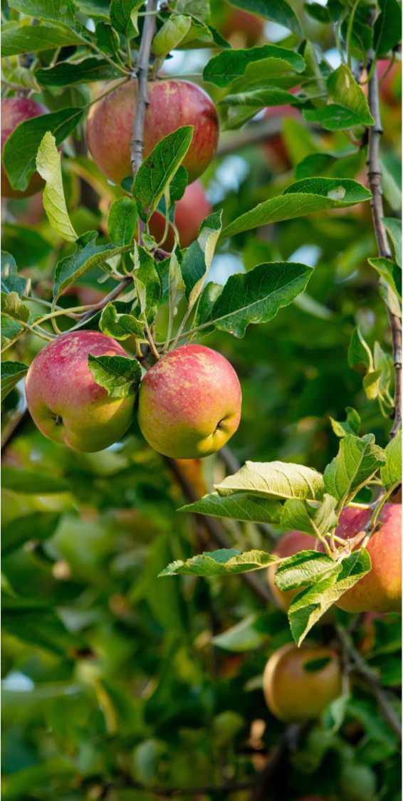


MIJLOACE TEHNICE
PENTRU
PROTECȚIA PLANTELOR
MULTIANUALE

Slide 4

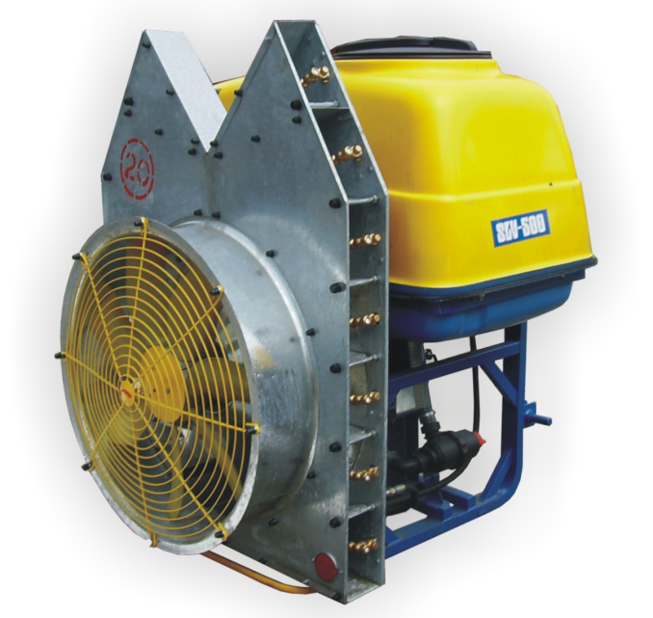
TECHNICAL MEANS FOR THE PROTECTION OF PERENNIAL PLANTS
Stropitoare cu ventilator
SLV–500(300)
Destinație
Pentru protecția chimică contra bolilor și vătămătorilor la plantații multianuale (livezi cu înălțime până la 5 m și distanță între rânduri până la 6m precum și vii cu înălțime până la 1,8m și distanță între rânduri de 2,5m și mai mult).
More information on
mecagro.md

Slide 5
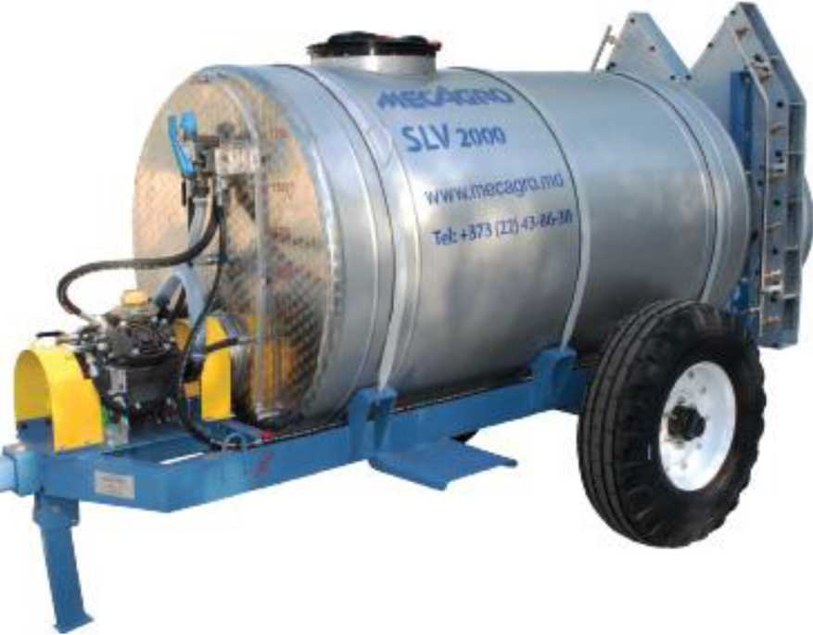
TECHNICAL MEANS FOR THE PROTECTION OF PERENNIAL PLANTS
Mașină de stropit cu
ventilator SLV 1000/1500/2000
Destinație
Pentru combaterea bolilor și dăunătorilor în
plantațiile
multianuale (livezi cu înălțimea de până la 5
m, distanța
între rânduri de până la 6 m și vii cu
distanța între
rânduri de 2,5 m și mai mare)
More information on
mecagro.md

Slide 6

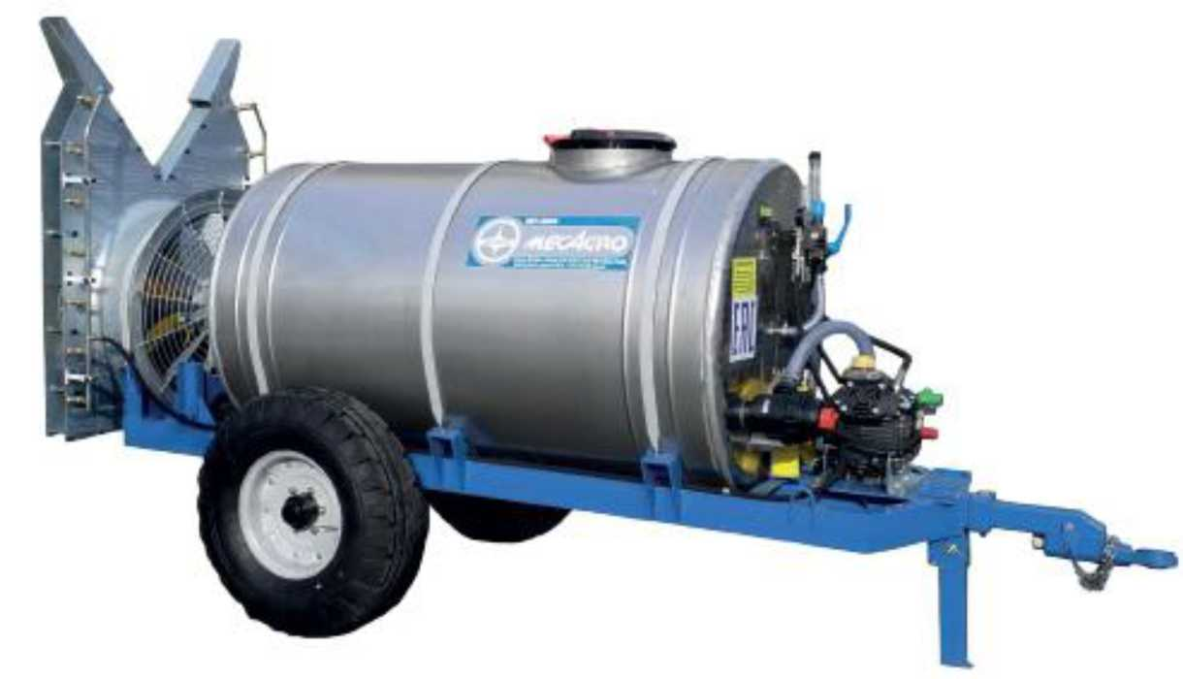
TECHNICAL MEANS FOR THE PROTECTION OF PERENNIAL PLANTS
Mașină de stropit cu ventilator SLV 1500/2000FV
Destinație
Pentru combaterea bolilor și dăunătorilor în livezicu înălțimea de până la 4 m, distanța între rânduri de până la 4 m și vii cu distanța între rânduri de 2,5 m și mai mare.
More information on
mecagro.md

Slide 7
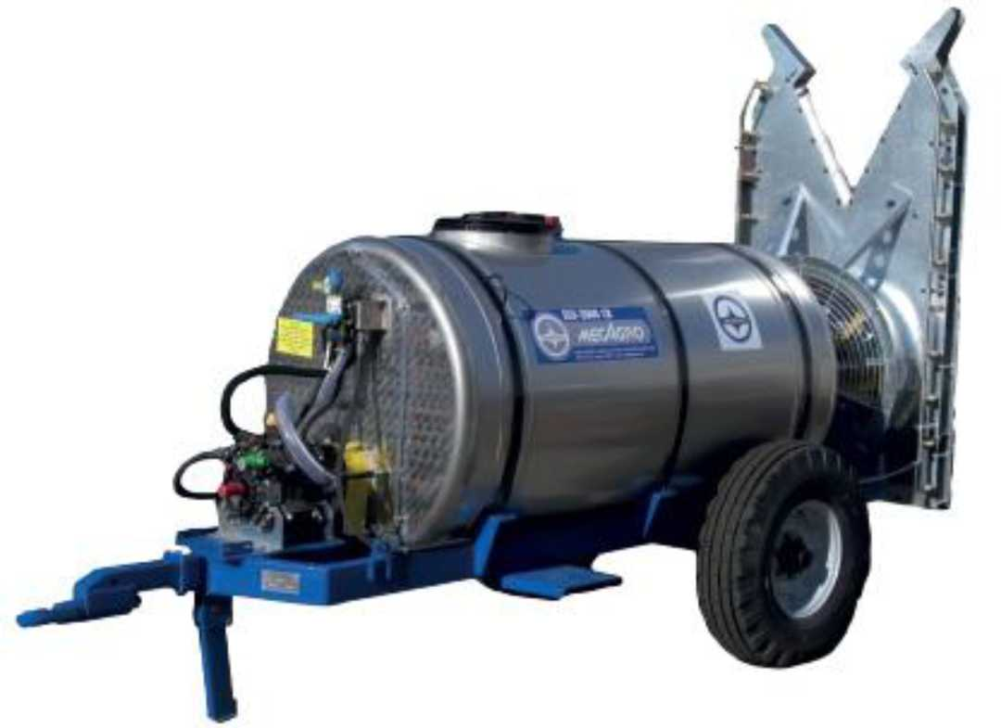
TECHNICAL MEANS FOR THE PROTECTION OF PERENNIAL PLANTS
Mașină de stropit cu ventilator SLV 2000CR
Destinație
Pentru combaterea bolilor și dăunătorilor în livezi cu înălțimea de până la 7 m și distanța dintre rânduri de până la 6 m, livezi intensive și superintensive, vii cu distanța dintre rânduri de 2,5 m și mai mare
More information on
mecagro.md

Slide 8
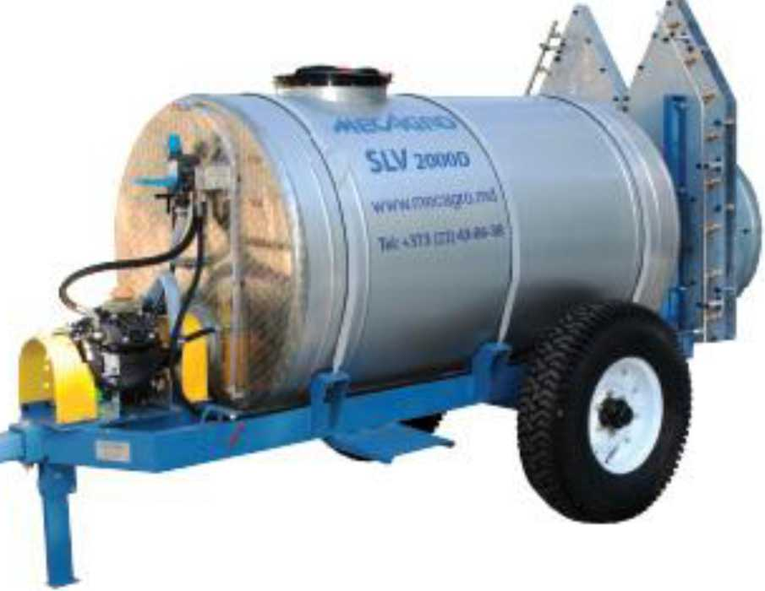
TECHNICAL MEANS FOR THE PROTECTION OF PERENNIAL PLANTS
Mașină de stropit cu
ventilator SLV 1500/2000 D
Destinație
Pentru combaterea bolilor și dăunătorilor în plantații multianuale (livezi cu înălțimea de până la 6 m, distanța între rânduri de până la 6 m)
More information on
mecagro.md

Slide 9
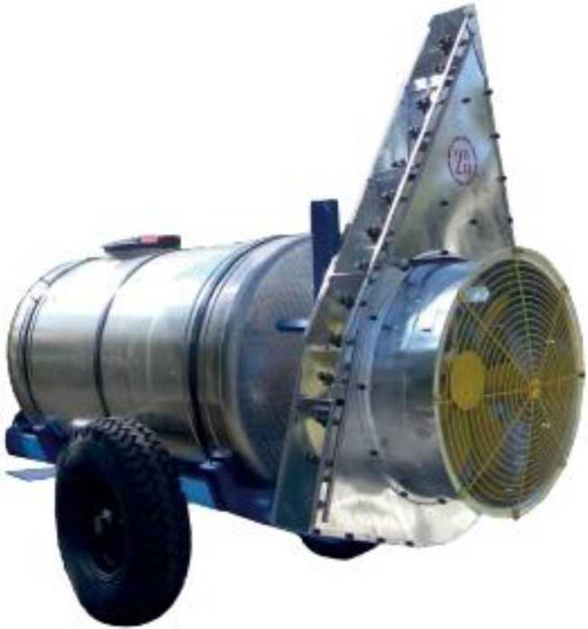
TECHNICAL MEANS FOR THE PROTECTION OF PERENNIAL PLANTS
Mașină de stropit tractată
unilaterală SNU 2000
Destinație
Pentru combaterea bolilor și dăunătorilor în plantații multianuale (livezi cu înălțimea între 6 m și 10 m), în special plantații de nuci. Poate fi utilizată pentru tratarea operativă a culturilor de câmp cu lățimea de lucru de până la 25 m.
More information on
mecagro.md

Slide 10
TECHNICAL MEANS FOR THE PROTECTION OF PERENNIAL PLANTS
Stropitoare cu ventilator unilaterală
SNU – 2000 TURBO
Destinație
Pentru combaterea bolilor și dăunătorilor în livezi cu înălțimea până la 15 m și distanța dintre rânduri de până la 10 m, în special, în plantații de nuci. Tratare pe orizontală (pentru cazul culturilor de câmp sau legumicole) 30-35 m.
More information on
mecagro.md

Slide 11
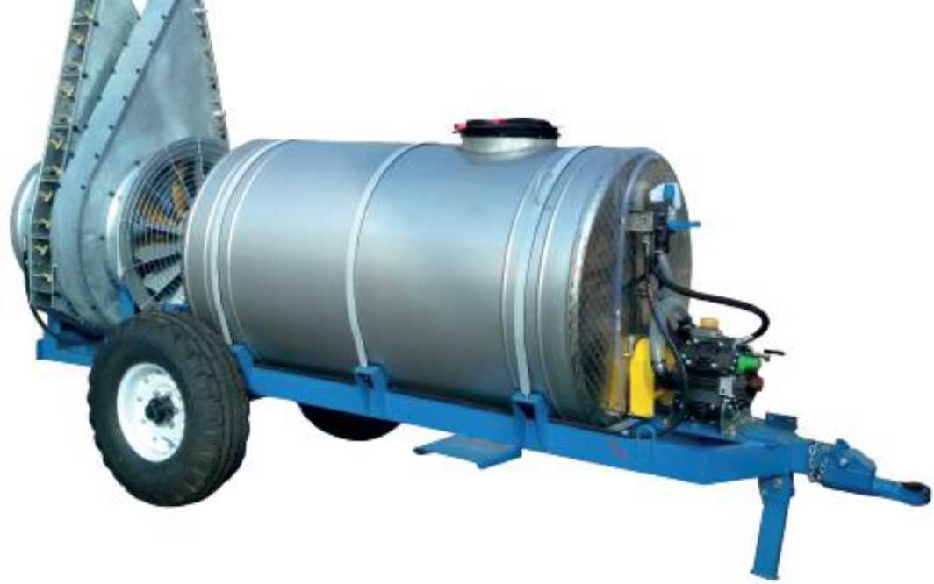
TECHNICAL MEANS FOR THE PROTECTION OF PERENNIAL PLANTS
Mașină de stropit tractată cu
2 ventilatoare SNU 2000D2
Destinație
Pentru combaterea bolilor și dăunătorilor în livezi cu înălțimea de la 6 până la 10 m și distanța dintre rânduri de până la 10 m, în special, în plantații de nuci.
More information on
mecagro.md

Slide 12
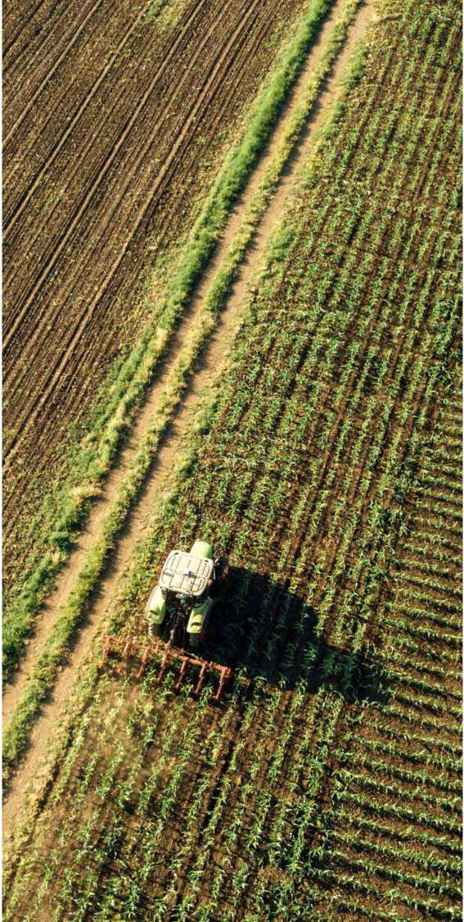

MIJLOACE TEHNICE
PENTRU
PROTECȚIA CULTURILOR
DE CÂMP

Slide 13
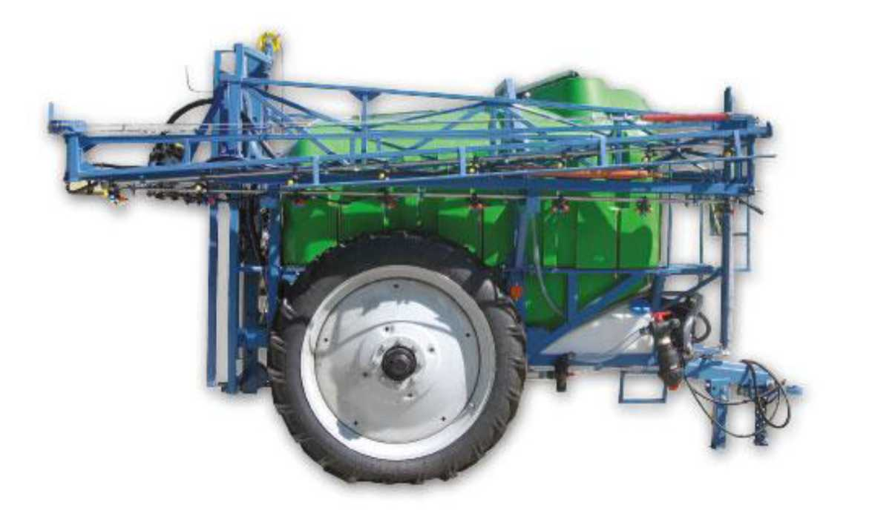
TECHNICAL MEANS FOR THE PROTECTION OF FIELD CROPS
Mașină de stropit cu rampă STRU 18/21/24 3000(M/P)*
* Modificări:
▶ М - cu rezervorul de inox;
▶ P - cu rezervor de plastic.
i Rampa cu suspendare tip pendul și sistem hidraulic de pliere;
i Este dotată cu mixer, rezervor de spălare și cu sistem electronic de comandă și control.

Slide 14
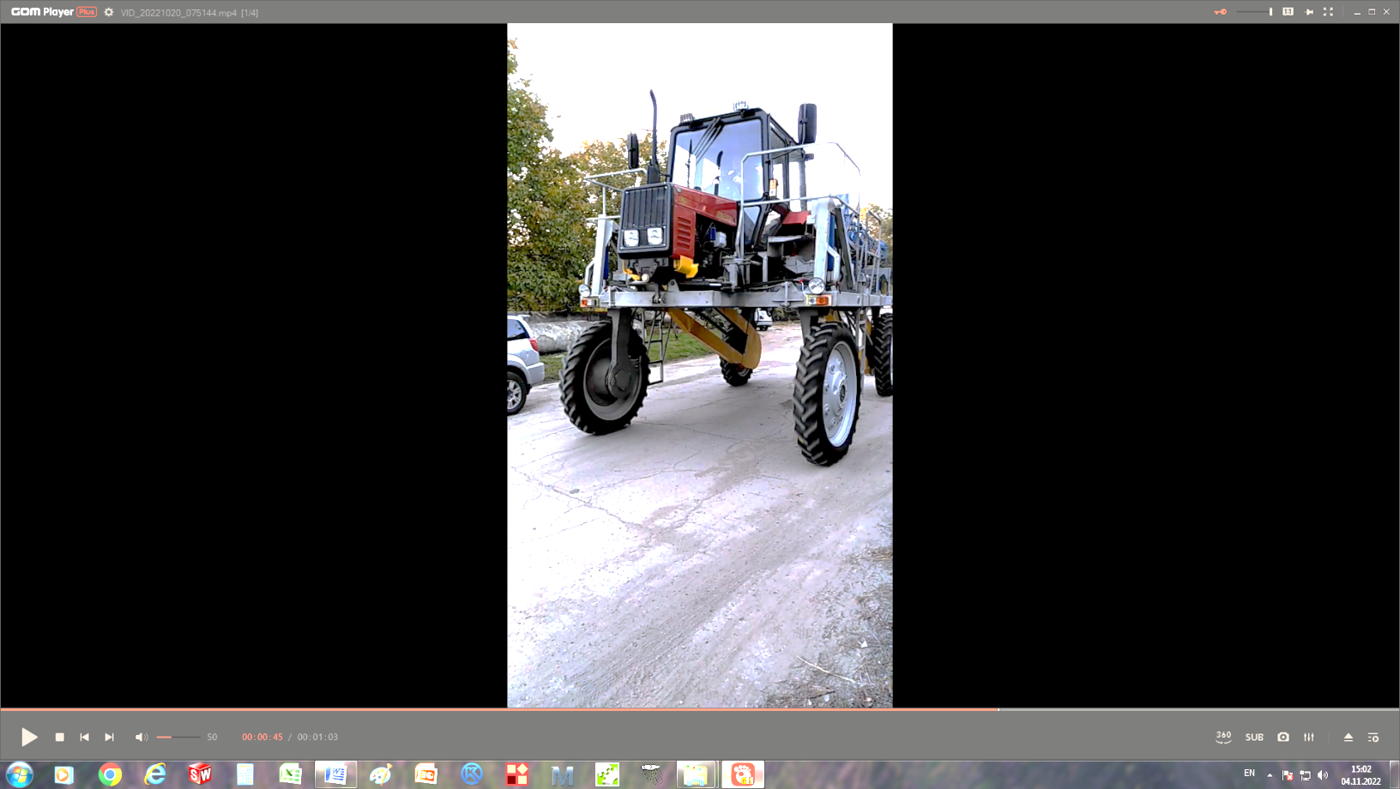
TECHNICAL MEANS FOR THE PROTECTION OF FIELD CROPS
Mașină de stropit autopropulsată MSA-1700-S
Principalii parametri tehnici:
lățimea fășiei tratate - 24 metri
distanța între rândurile de plante – 70 cm
capacitatea rezervorului de bază – 2500 litri
garda la sol – 1,7 metri
productivitatea – 18-24 ha/oră
masa proprie a mașinii 9900 kg

Slide 15
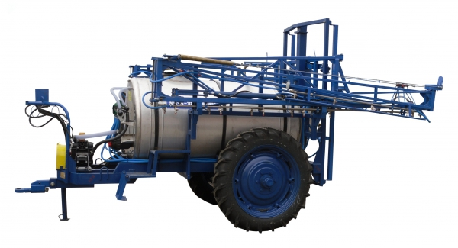
TECHNICAL MEANS FOR THE PROTECTION OF FIELD CROPS
Stropitoare cu rampă
STR-18/21-2000
* Modificări:
▶ М - cu rezervorul de inox;
▶ P - cu rezervor de plastic.
i Rampa cu suspendare tip pendul și sistem hidraulic de pliere;
i Este dotată cu mixer, rezervor de spălare și cu sistem electronic de comandă și control.

Slide 16
TECHNICAL MEANS FOR THE PROTECTION OF FIELD CROPS
Mașină de stropit cu
rampă
STR 12H 2000
Rampă cu suspensie pendulantă și sistem hidroficat de pliere-depliere.
Tipul dispositivului de amestecare - agitatoare hidraulice.
Se agregatează la tractoare cu clasa de tracțiune 1,4 … 2,0 tf.
Este destinată utilizării în toate zonele agricole, cu execepția celor cu pantă peste 6°.
Opțional, la cererea beneficiarului, poate fi dotată cu malaxor pentru prepararea soluției de lucru.

Slide 17
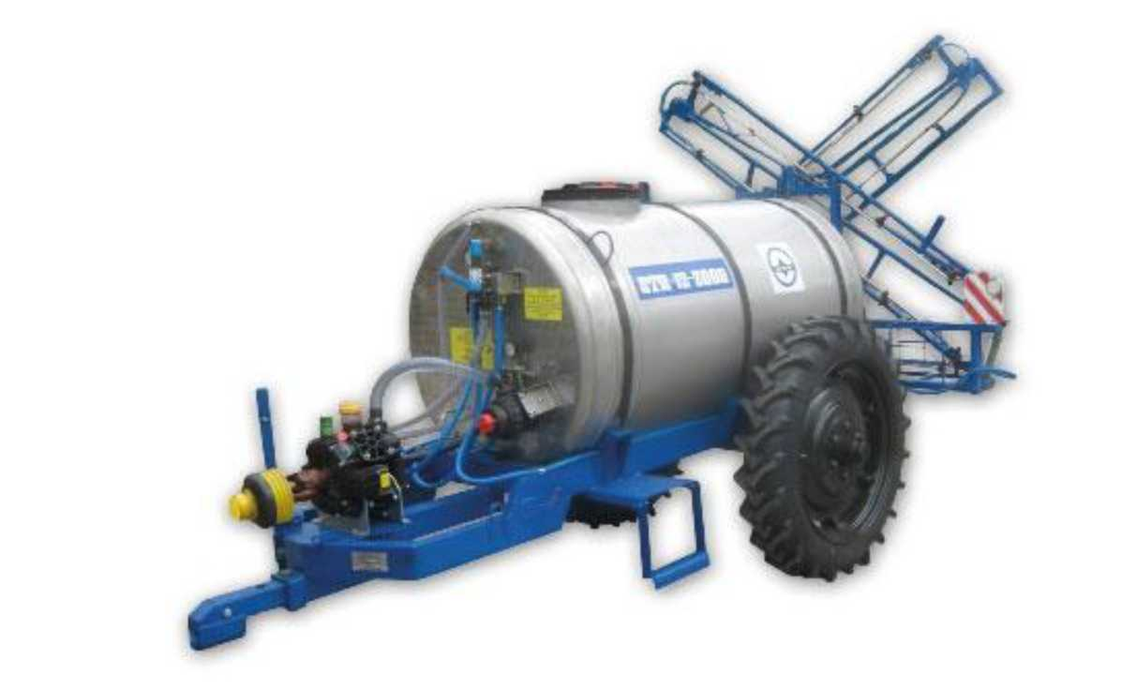
TECHNICAL MEANS FOR THE PROTECTION OF FIELD CROPS
Mașină de stropit cu rampă STR – 12 - 2000/1500
Rampă cu suspensie rigidă și pliere-depliere manuală.
Tipul dispositivului de amestecare - agitatoare hidraulice.
Se agregatează la tractoare cu clasa de tracțiune 0,9 … 2,0 tf.
Este destinată utilizării în toate zonele agricole, cu execepția celor cu pantă peste 6°.

Slide 18
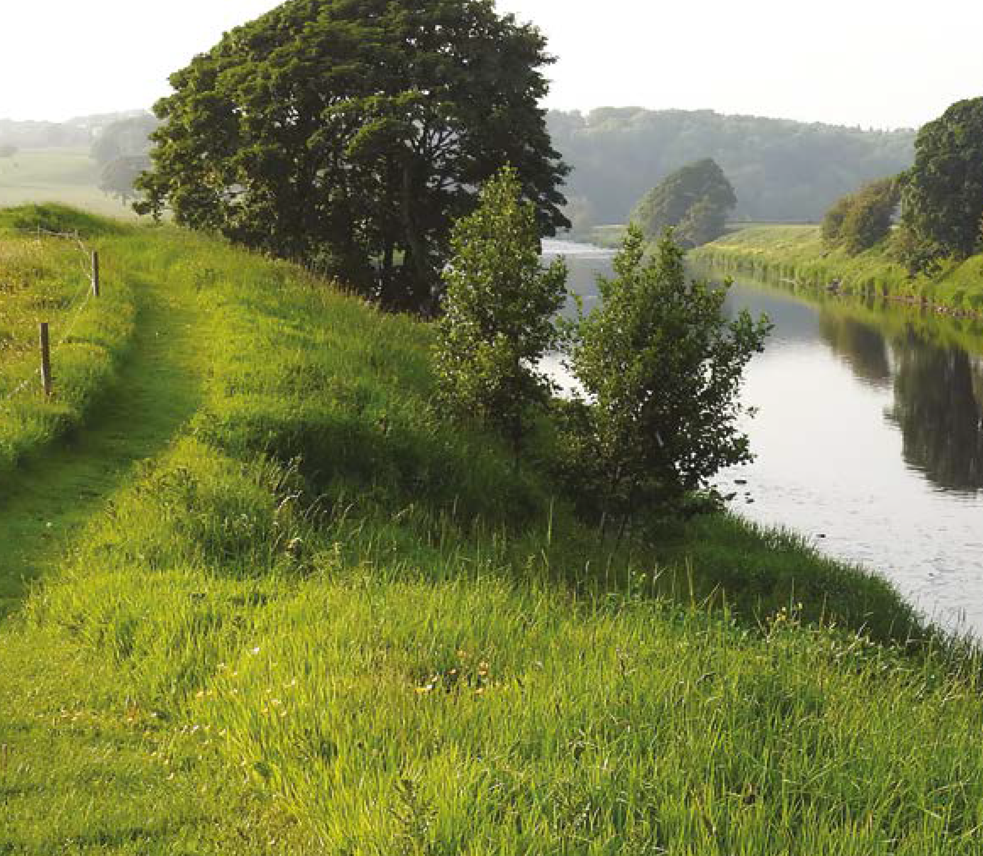
MIJLOACE TEHNICE
PENTRU
PREPARAREA ȘI
TRANSPORTAREA
LICHIDULUI DE LUCRU

Slide 19
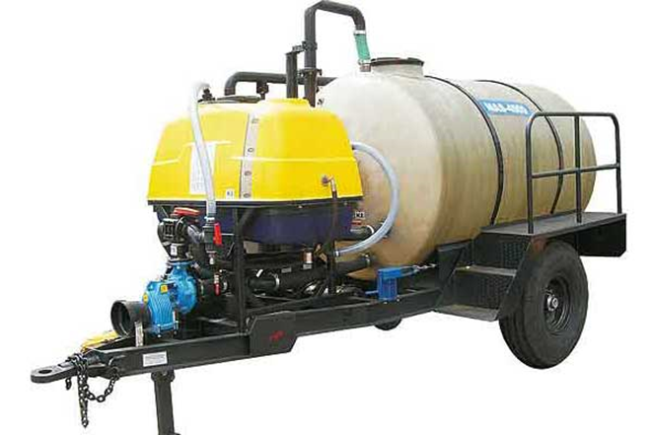
PREPARATION AND REMOVAL WORKING FLUID
Mașina pentru alimentarea
stropitorilor
MAS4000
Destinată preparării și distribuției soluțiilor de lucru, emulsiilor și suspensiilor, inclusiv zamă bordoleză, utilizate la tratarea plantațiilor contra bolilor și vătămătorilor.

Slide 20
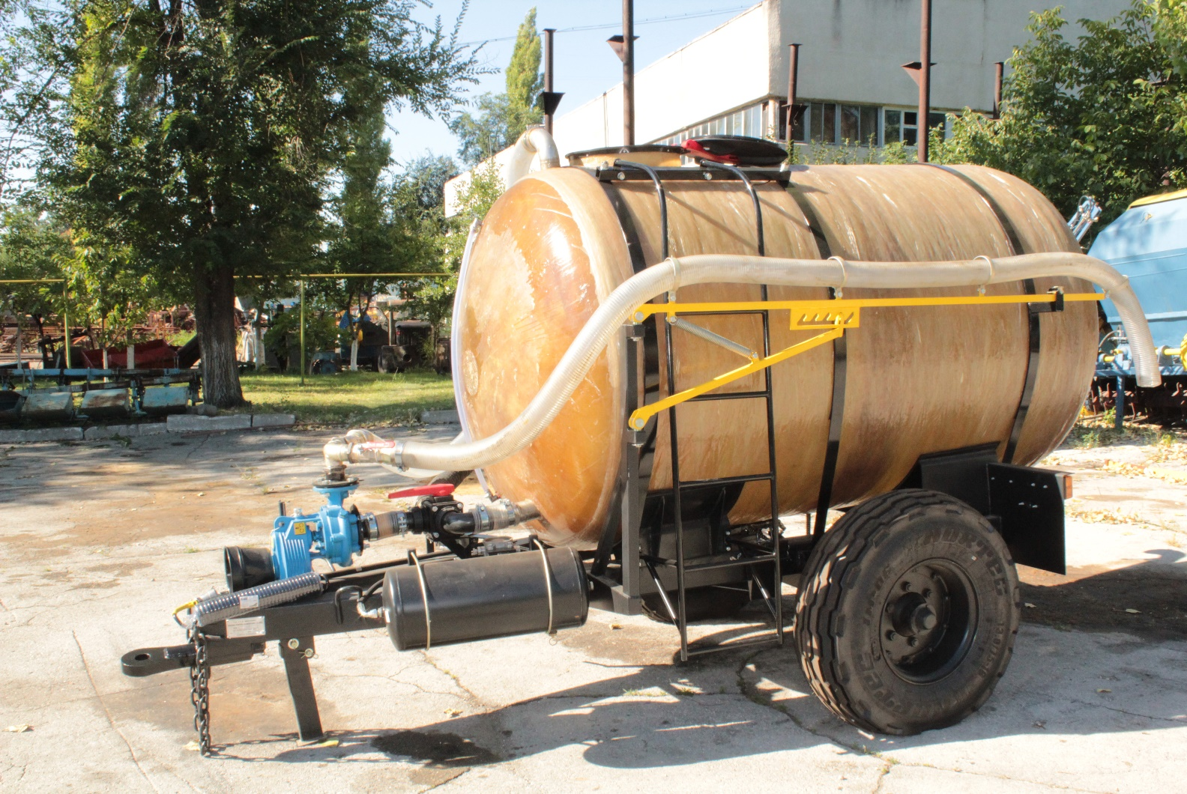
PREPARATION AND REMOVAL WORKING FLUID
AGREGAT PENTRU TRANSPORTAREA APEI
ATA-4000 P
Destinat transportării apei și alimentării stropitorilor, sau altor recipiente.

Slide 21
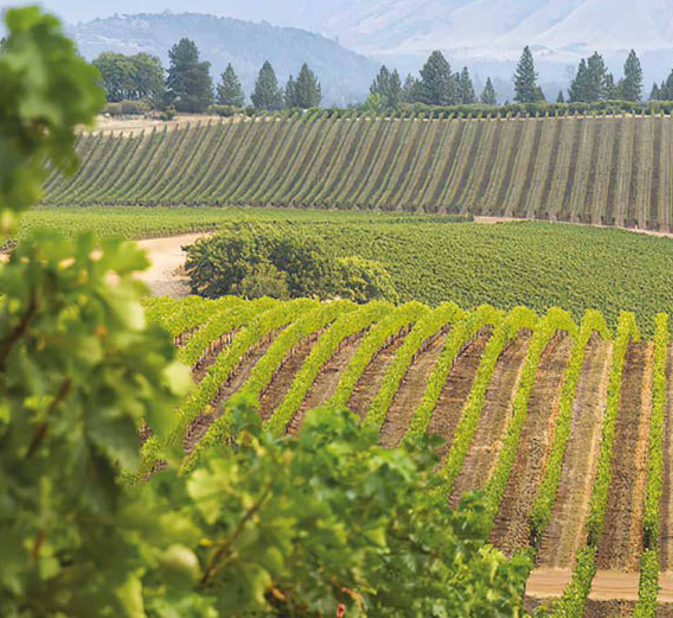
Dispozitive de administrare a erbicidelor în livezi și vii

Slide 22
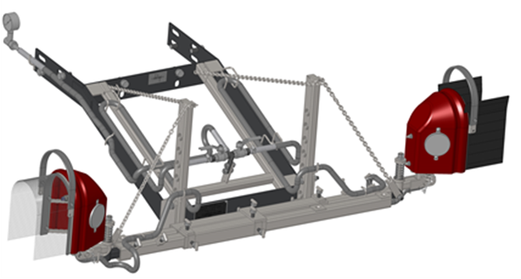
Herbicide application devices in orchards and vineyards
Dispozitiv de administrare a erbicidelor DEU-2,5-4M
Destinație :
Pentru administrarea pe benzi a erbicidelor în zona tulpinii la plantații multianuale cu distanța între rânduri 2,5 – 4 m

Slide 23
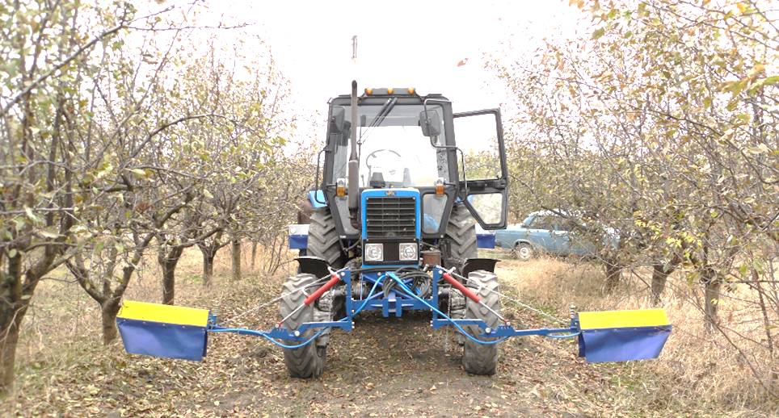
Herbicide application devices in orchards and vineyards
Dispozitiv de administrare a erbicidelor DEU-4-6M
Destinație :
Pentru administrarea pe benzi a erbicidelor în zona tulpinii la plantații multianuale cu distanța între rânduri 5 – 6 m

Slide 24
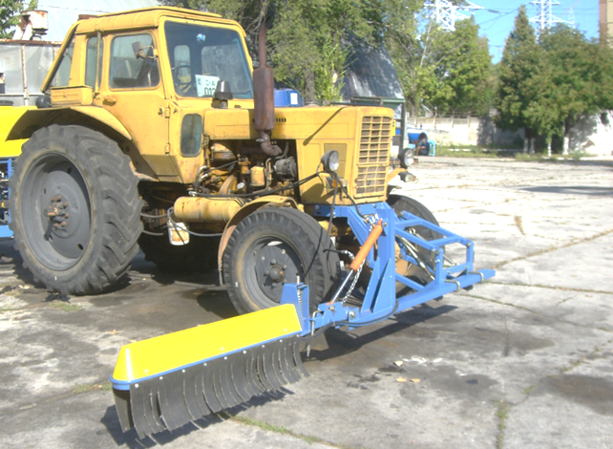
Herbicide application devices in orchards and vineyards
Dispozitiv de administrare a erbicidelor DEL-1M
Destinație :
Pentru administrarea pe benzi a erbicidelor în zona tulpinii la plantații multianuale cu distanța între rânduri 3 – 10 m

Slide 25
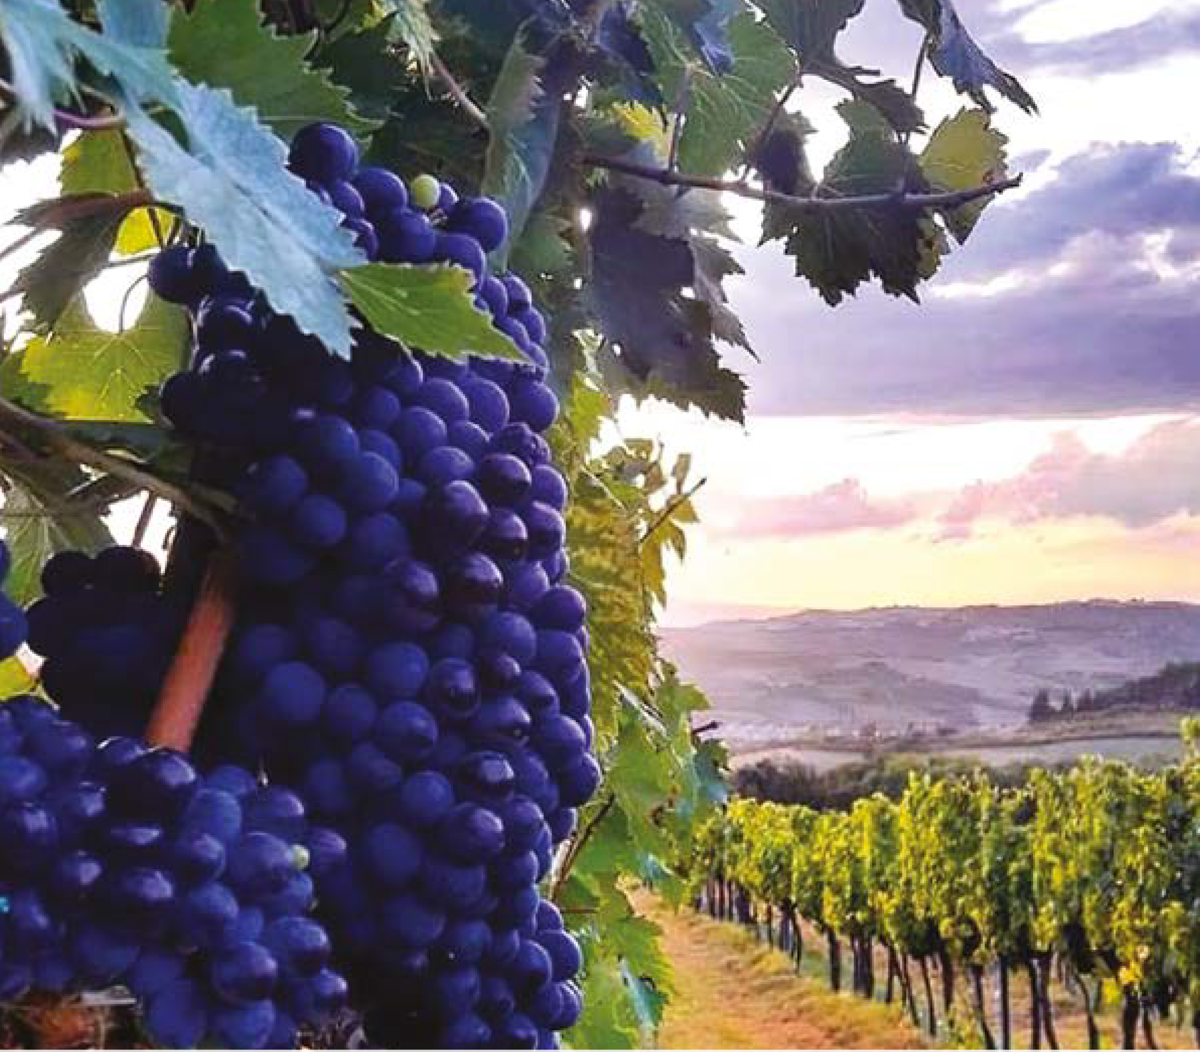
Mașini pentru
livezi și vii

Slide 26
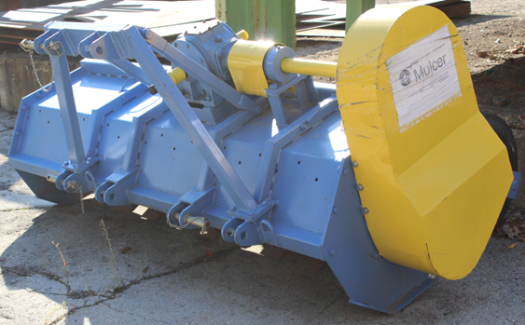
Machinery for orchards and vineyards
Agregat de tocare și mulcire ATM
Destinație :
Pentru mărunţirea masei vegetale pe terenurile agricole

Slide 27
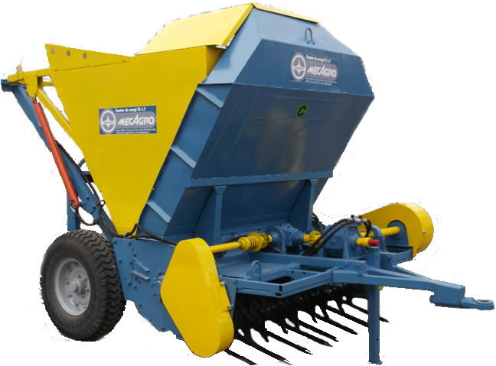
Machinery for orchards and vineyards
Tocator de crengi TC-1,7
Destinație :
Pentru tocarea și mărunţirea crengilor și lăstarilor de viță-de-vie în vii și livezi și pentru încărcarea masei tocate în mijloace de transport

Slide 28
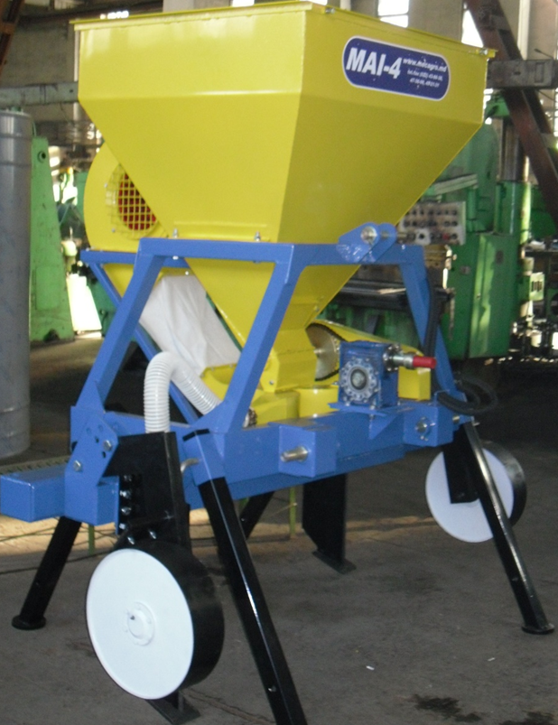
Machinery for orchards and vineyards
Agregat pentru administrarea îngrăşămintelor granulate în plantaţii multianuale MAI-4
Destinație :
Pentru administrarea adîncă
(30 cm) a îngrășămintelor minerale în două benzi în vii și livezi

Slide 29
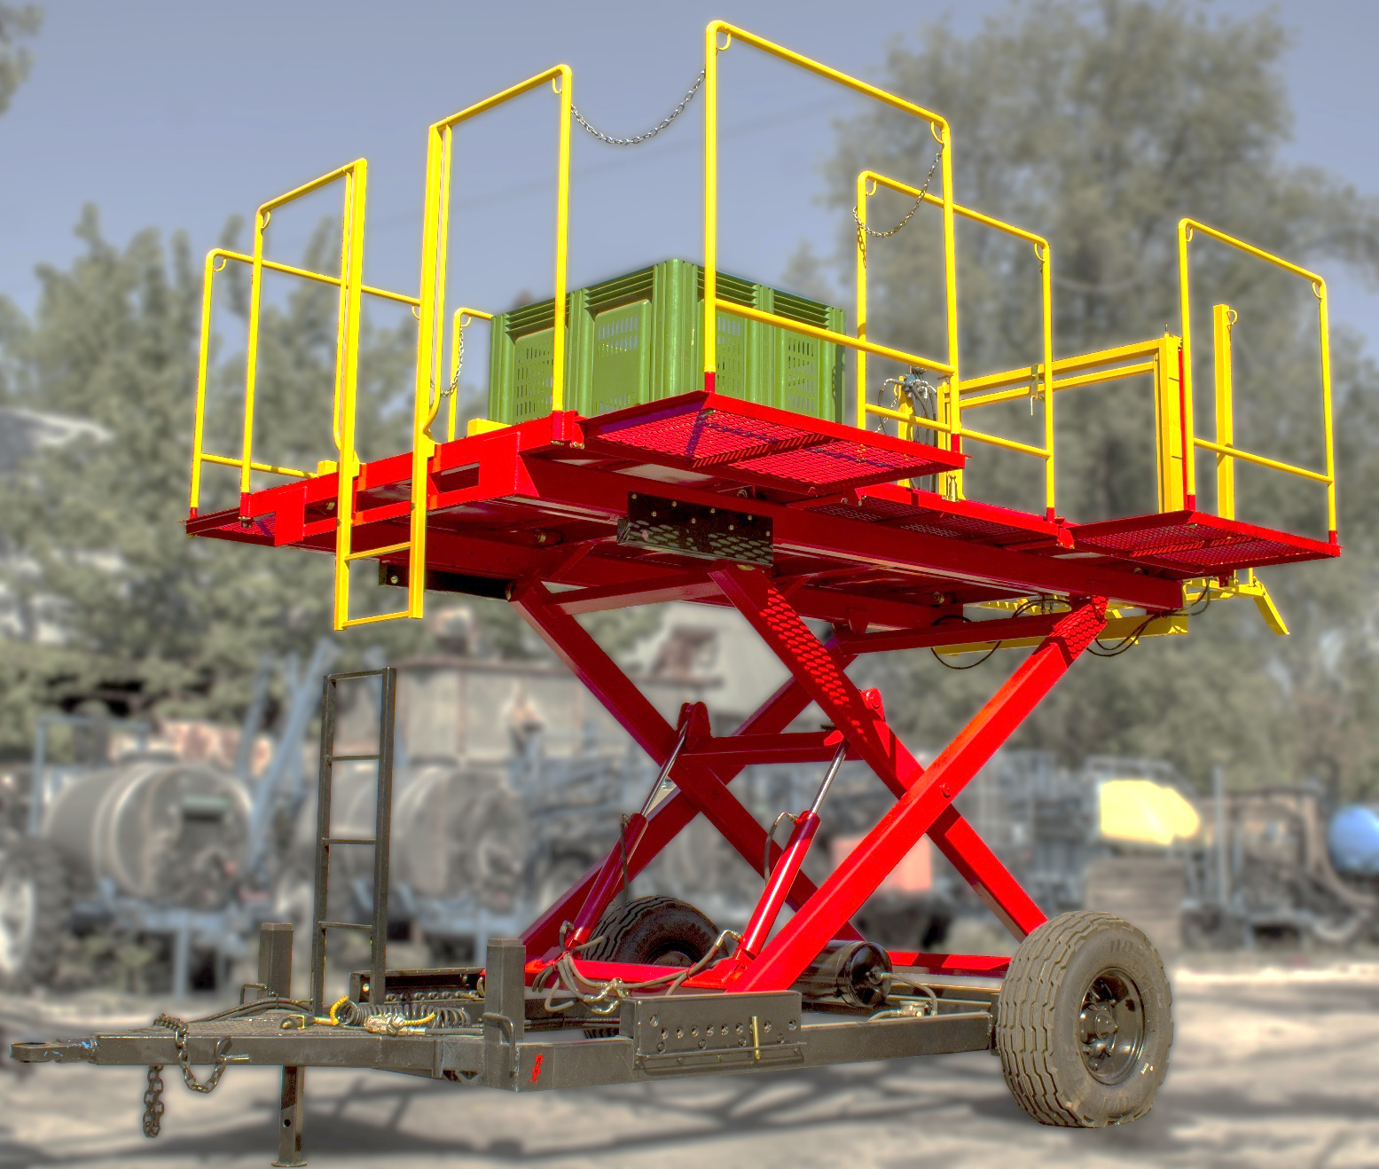
Machinery for orchards and vineyards
Platformă horticolă
Destinație :
mecanizarea procesului de recoltare a roadei cât și altor lucrări de întreținere a livezilor

Slide 30
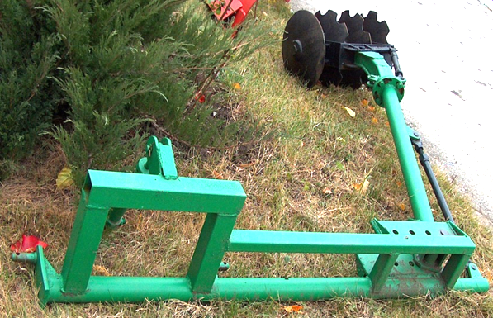
Machinery for orchards and vineyards
SECȚIE UNIVERSALĂ CU DISCURI SUD-4
Destinație :
Lucrarea solului sub coroana pomilor în livezi

Slide 31
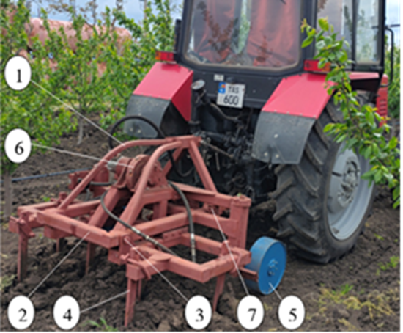
Machinery for orchards and vineyards
SCARIFICATOR CU VIBRAȚII SVV-2,5
Destinație :
Lucrarea solului între rîndurile de viță-de-vie cu eficiență sporită

Slide 32
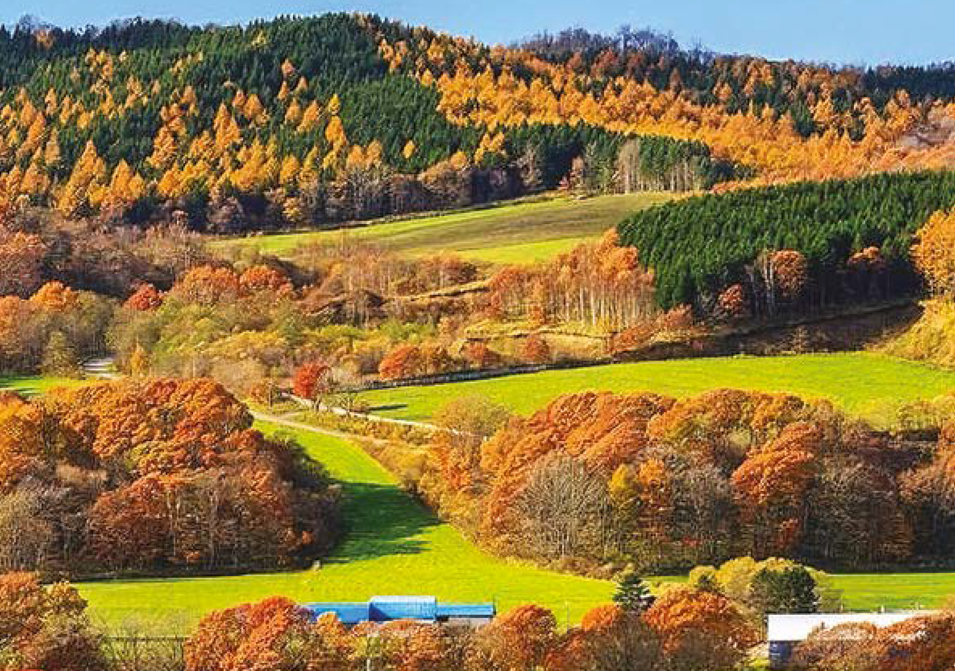
Utilaj pentru prepararea nutrețului
combinat

Slide 33
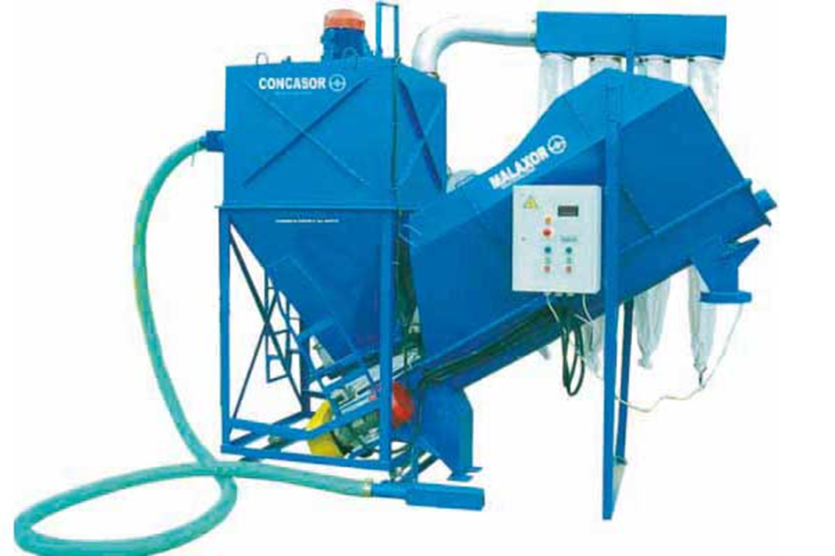
Equipment for the preparation of combined fodder
Agregat ANC-600
Destinație :
Asigură transportarea pneumatică a componentelor materiei prime, dozarea continuă a fiecărui component, curățarea de impurități, concasarea materiei prime, amestecul componentelor și descărcarea produsului finit în saci.

Slide 34
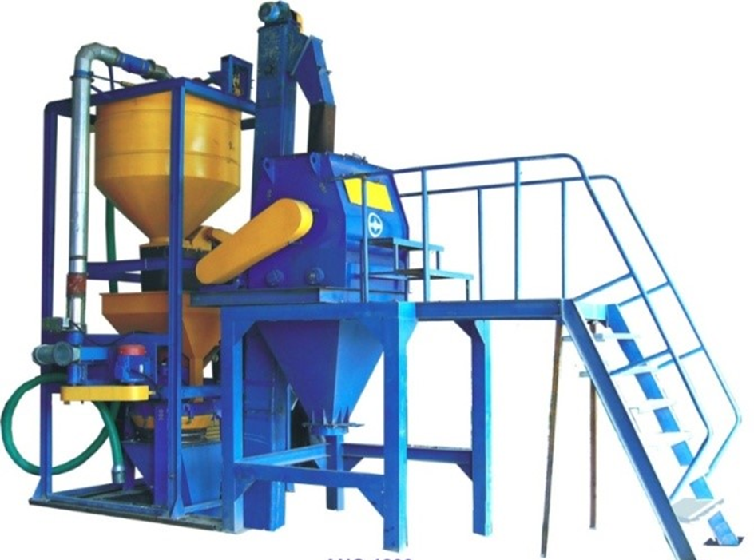
Equipment for the preparation of combined fodder
Agregat ANC-1200
Destinație :
Asigură transportarea pneumatică a componentelor materiei prime, dozarea continuă a fiecărui component, curățarea de impurități, concasarea materiei prime, amestecul componentelor și descărcarea produsului finit în saci.

Slide 35
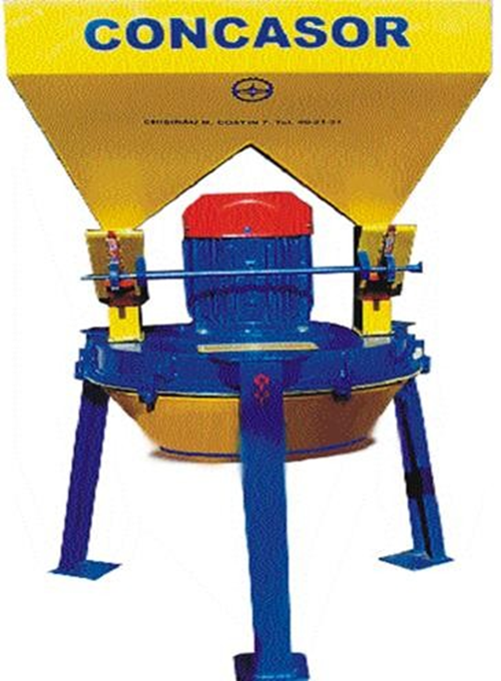
Equipment for the preparation of combined fodder
Agregat ANC-600
Destinație :
Concasarea grăunțelor și boabelor cu umiditatea pînă la 20 % pentru nutrețuri combinate friabile.
Concasorul este dotat cu separator de corpuri solide sub formă de sită și captatoare de particule metalice, ceea ce asigură un termen lung de funcționare.
Datorită utilizării sitei în formă de coș, a posibilității de reversare a rotorului concasorului, se obține o structură optimă a produsului tocat și o uzură uniformă a cuțitelor și sitelor fără schimbarea frecventă a elementelor de lucru

Slide 36
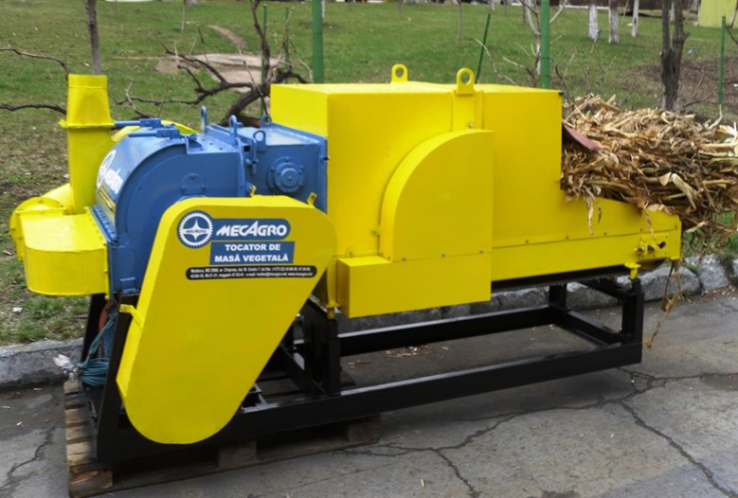
Equipment for the preparation of combined fodder
Tocător de masă vegetală universal ТТU
Destinație :
Pentru tocarea masei vegetale cu umiditate sporită. Produsul final - făină pentru producerea biocombustibililor solizi
Avantaje:
Poate fi utilizat în sectorul zootehnic la producerea granulelor de nutreț combinat;
Este dotat cu ventilator pentru descărcarea produsului în buncăr sau mijloc de transport

Slide 37

mecagro.md
IS ITA "Mecagro„
Adresa: mun. Chișinău., str Miron Costin 7
Telelon:
+373 68 48 89 99
+373 69 27 05 55
+373 (22) 49-21-31
E-mail: institut@mecagro.md
E-mail:
marketing@mecagro.md

